Slide 1
Padlet як дієвий інструмент для методичної роботи
​
Яна Колодій,
вихователь-методист закладу дошкільної освіти (ясла-садок) комбінованого типу № 8 «Казка»
міста Ковеля, Волинська обл.
Експертус
emetodyst.expertus.com.ua

Slide 2
Інтерактивна онлайн-дошка
(онлайн-стіна)
Робочий простір, у якому кілька користувачів мають змогу в режимі онлайн створювати спільний документ: писати текст, малювати, робити відмітки, додавати різні об’єкти, стікери тощо
Інструмент для навчання, який дає змогу поєднувати текст, зображення, відео, аудіо в єдиний інтерактивний формат
Експертус
emetodyst.expertus.com.ua

Slide 3
Який контент можна розміщувати?
Експертус
emetodyst.expertus.com.ua

Slide 4
Чи це безплатно?
Сервіс дає змогу створити п’ять безплатних дошок.
Для спільної роботи можна долучати педагогів за допомогою налаштувань конфіденційності
Експертус
emetodyst.expertus.com.ua

Slide 5
Ідеї використання Padlet у ЗДО
Ведення методичної роботи
Реалізація річного завдання
Організація дистанційного навчання
Співпраця з батьками
Майданчик для розміщення матеріалів
Проведення тренінгу/семінару/консультації

Slide 6
Ідеї використання Padlet у ЗДО
Формулювання очікувань, здійснення рефлексії
Майданчик для ідей, думок, поглядів
Підготовка плану роботи на рік
Організація конкурсу
Систематизація матеріалів творчої групи
Підготовка виставки до педагогічної ради

Slide 7
Як ми використовуємо
Експертус
emetodyst.expertus.com.ua

Slide 8
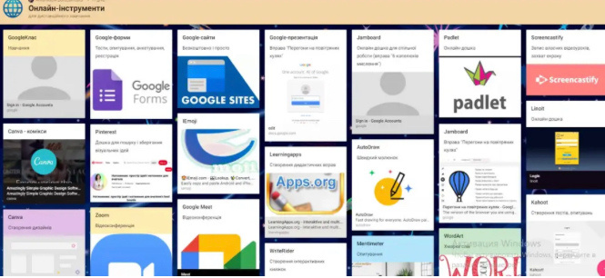
Розміщуємо різні корисні матеріали
Експертус
emetodyst.expertus.com.ua

Slide 9
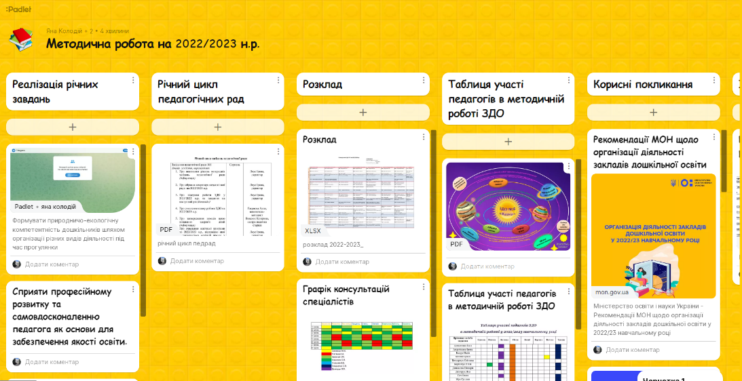
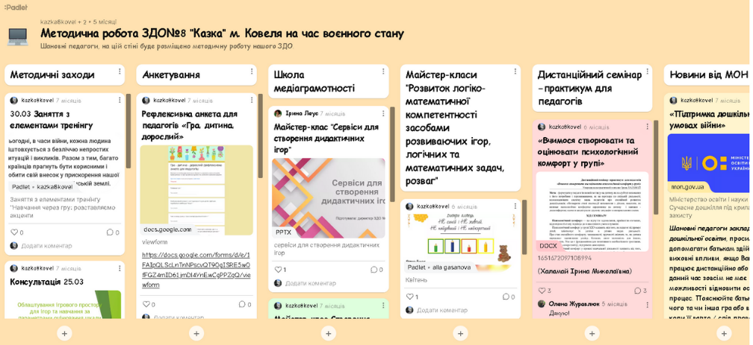
Упорядковуємо віртуальний методичний кабінет
Експертус
emetodyst.expertus.com.ua

Slide 10
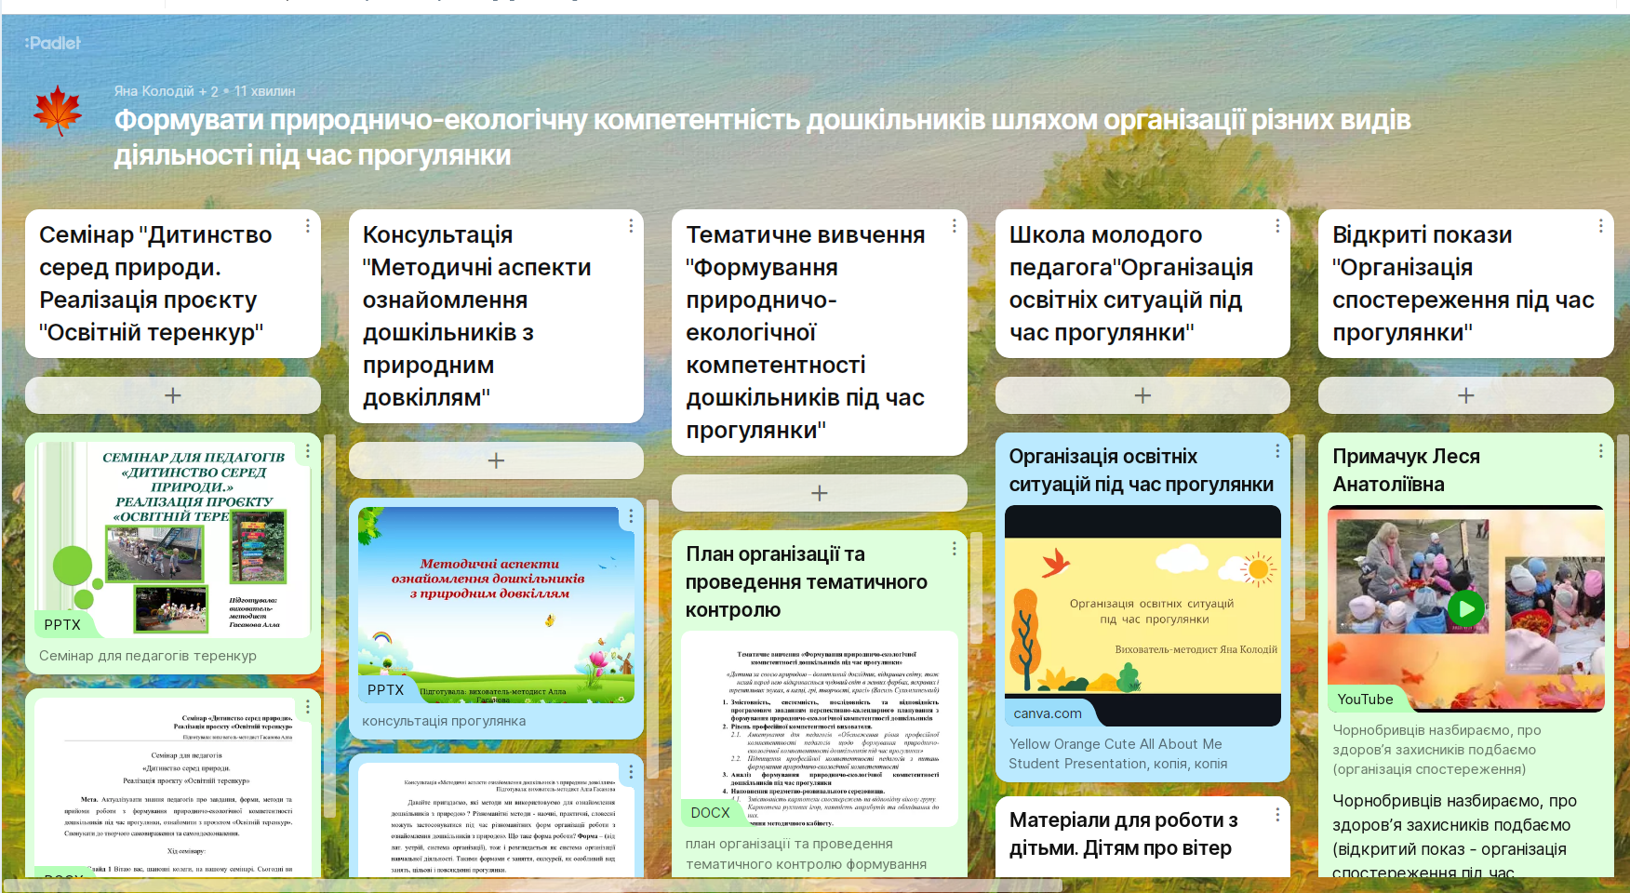
Працюємо над реалізацією річного завдання
Експертус
emetodyst.expertus.com.ua

Slide 11
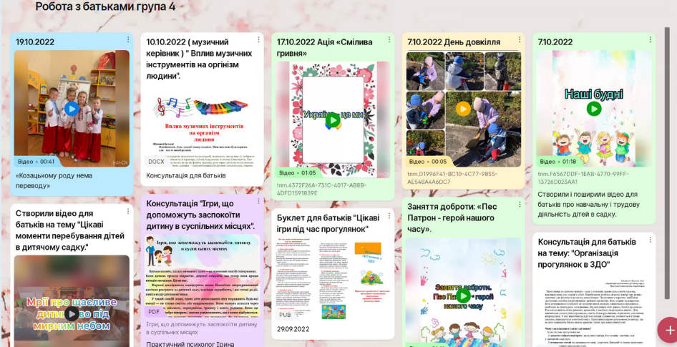
Співпрацюємо з батьками вихованців
Експертус
emetodyst.expertus.com.ua

Slide 12
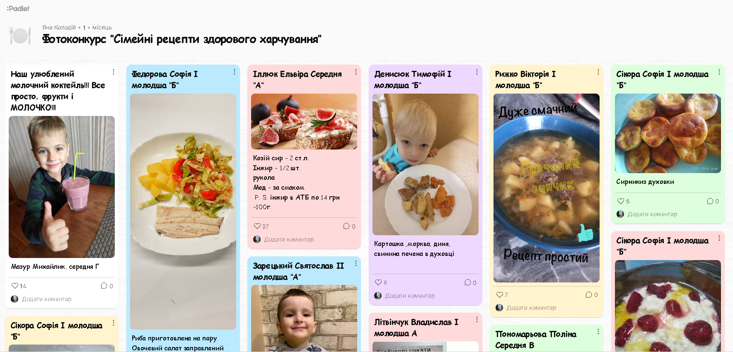
Проводимо конкурси
Експертус
emetodyst.expertus.com.ua

Slide 13
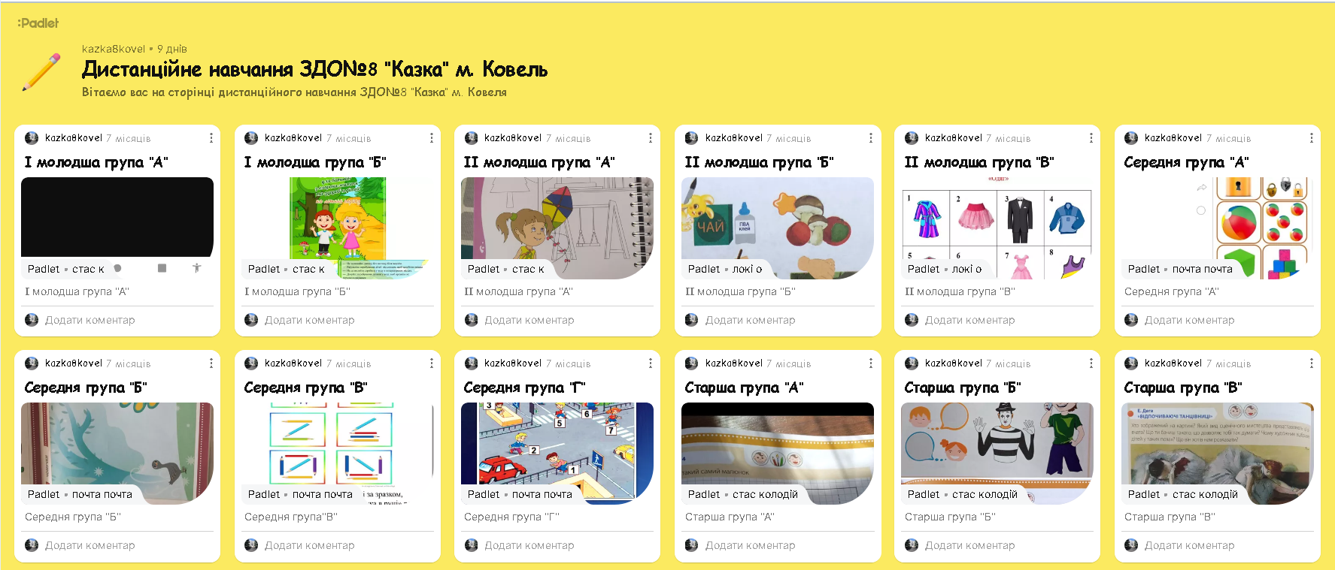
Організовуємо дистанційне навчання
Експертус
emetodyst.expertus.com.ua

Slide 14
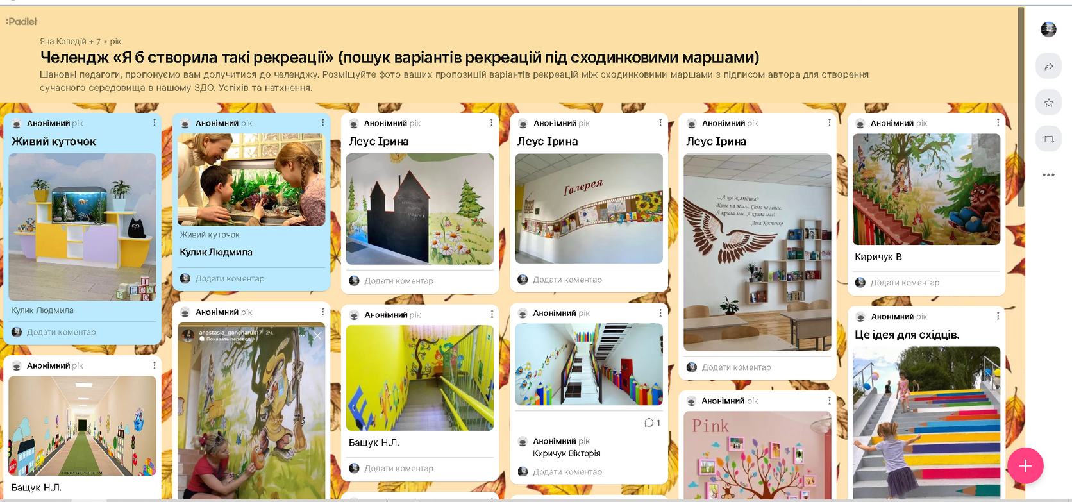
Обмінюємося думками та ідеями
Експертус
emetodyst.expertus.com.ua

Slide 15
Обговрюємо очікування та сподівання
Експертус
emetodyst.expertus.com.ua

Slide 16
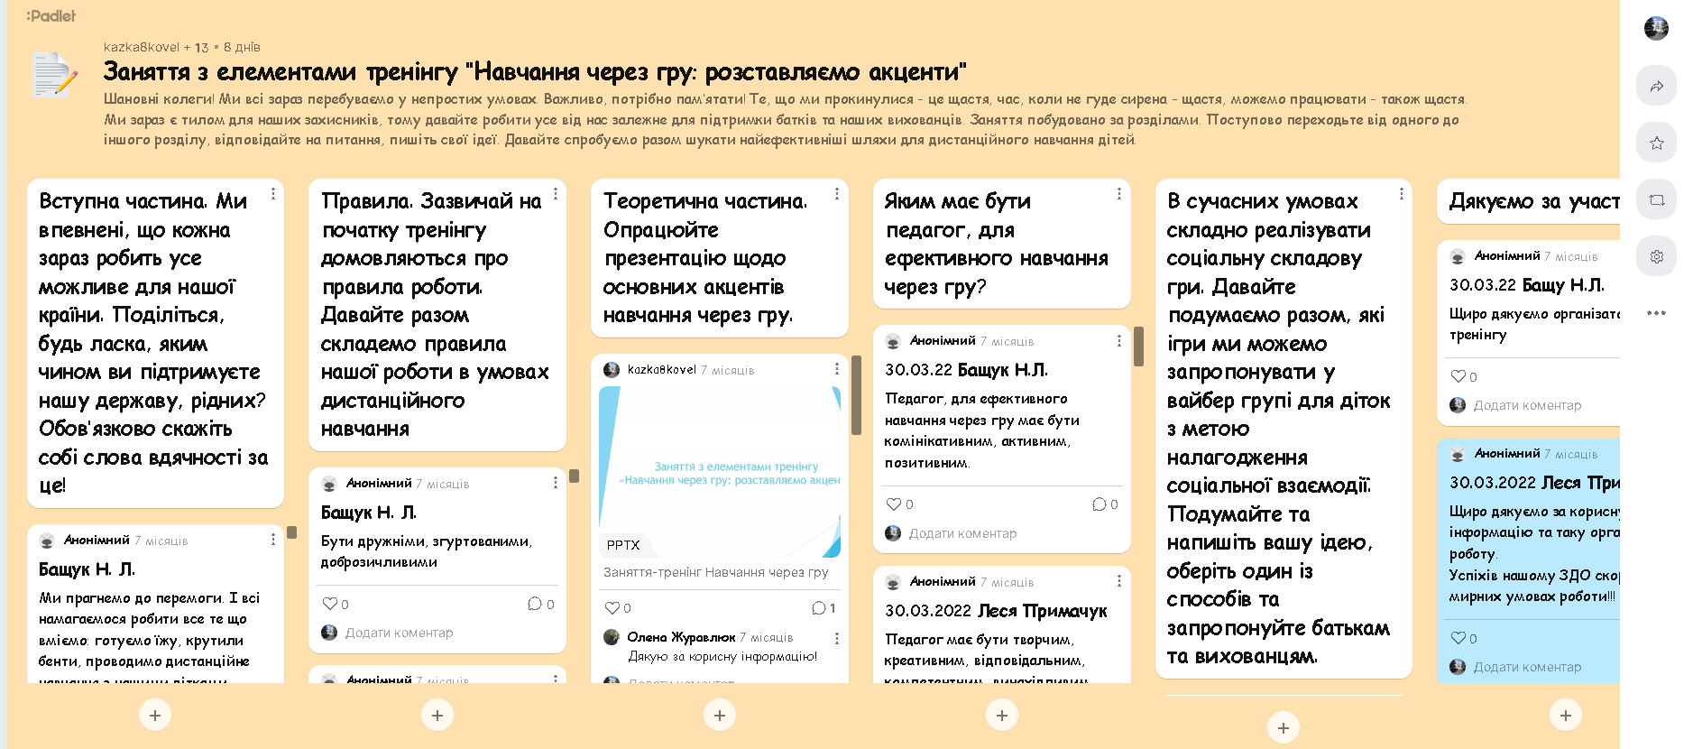
Проводимо тренінги, семінари, консультації
Експертус
emetodyst.expertus.com.ua

Slide 17
Організовуємо рефлексію
Експертус
emetodyst.expertus.com.ua

Slide 18
Місце для розвитку
Новий погляд на звичні речі
Простір для співпраці
Експертус
emetodyst.expertus.com.ua

